Slide 1
সবাইকে শুভেচ্ছা

Slide 2
পরিচিতি
শ্রেণিঃ ষষ্ঠ
বিষয়ঃ চারুপাঠ
অধ্যায়ঃ সপ্তম
পাঠঃ মাদার তেরেসা (গদ্যাংশ)
সময়ঃ 4০ মিনিট
তারিখঃ ০7/০২/২০২১ খ্রিঃ
মোছাঃ মারুফা বেগম
প্রধান শিক্ষক
খগা বড়বাড়ী বালিকা দ্বিমুখী উচ্চ বিদ্যালয়
ডিমলা, নীলফামারী।
ইমেইলঃmarufabegumliza@mail.com

Slide 3
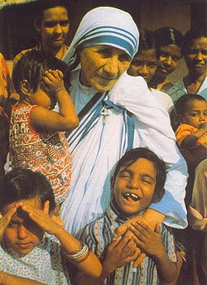
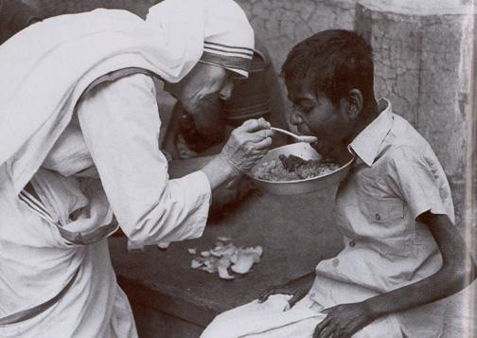
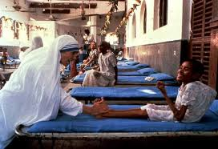
নিচের চিত্রগুলো লক্ষ্য কর
উপরের ছবিতে তোমরা কী দেখতে পাচ্ছ?
বলতো ছবিতে ওরা কারা কারা?

Slide 4
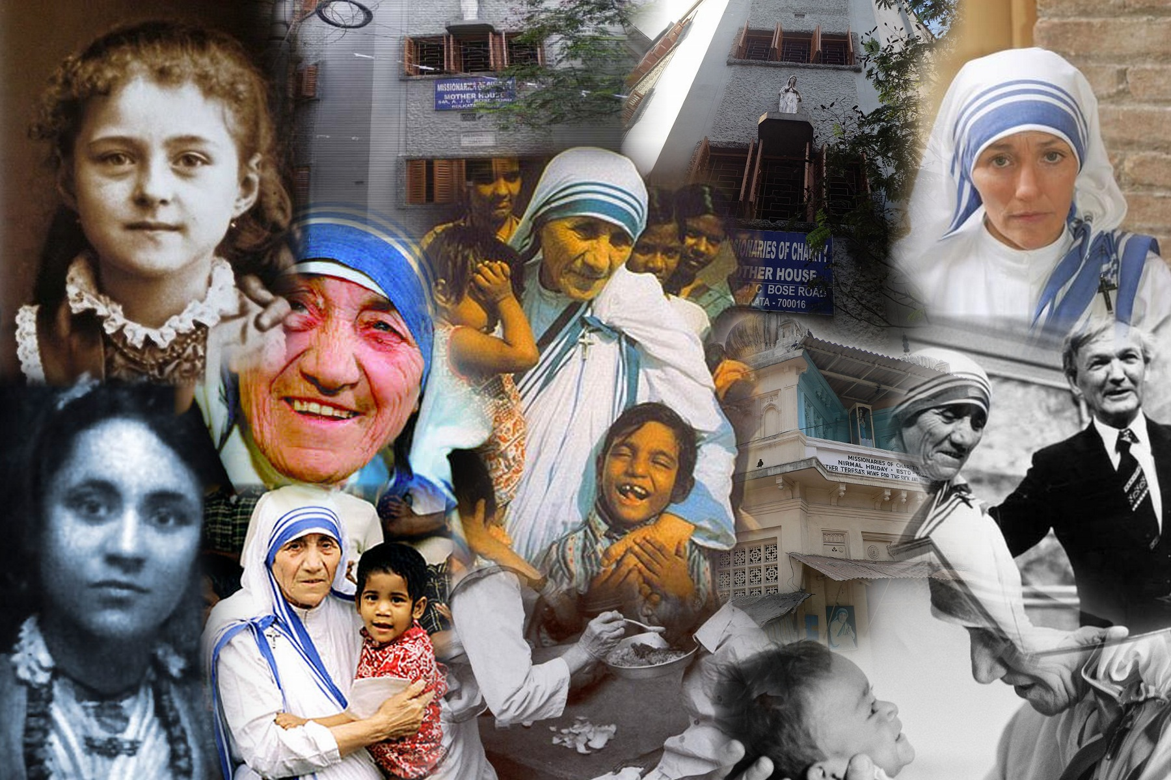
আজকের পাঠ
মাদার তেরেসা
সন্‌জীদা খাতুন

Slide 5
শিখনফল
এই পাঠ শেষে শিক্ষার্থীরা-
১। লেখক পরিচিতি বলতে পারবে।
২। নির্বাচিত অংশটুকু শুদ্ধ উচ্চারণে পড়তে পারবে।
3। নতুন শব্দগুলোর অর্থসহ বাক্য ও অনুচ্ছেদ গঠন করতে পারবে।
৪। মাদার তেরেসার সেবাকর্মের বর্ণনা দিতে পারবে।

Slide 6
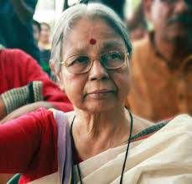
লেখক পরিচিতি
সন্‌জিদা খাতুন
ধ্বনি থেকে কবিতা
গ্রন্থ
অতীত দিনের স্মৃতি
রবীন্দ্রসংগীতের ভাবসম্পদ
সত্যেন্দ্র-কাব্য পরিচয়
জন্ম:
১৯৩৩ খ্রিষ্টাব্দ
Notes:
লেখকপরিচিত এর স্লাইডে প্রথমে ছবি আসবে এবং শিক্ষার্থীদের প্রশ্ন করা হবে লেখকের নাম কী, তারপর লেখকের নাম আসবে। এভাবেপ্রশ্নোত্তর এর মাধ্যমে জন্ম, গ্রন্থ ও অন্যান্য তথ্য দেখানো হবে।

Slide 7
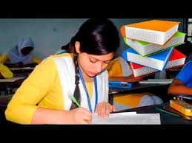
একক কাজ
লেখক সন্‌জীদা খাতুন কোথায় জন্মগ্রহণ করেন?
ঢাকায়।
তিনি কত সালে জন্মগ্রহণ করেন?
১৯৩৩ সালে

Slide 8
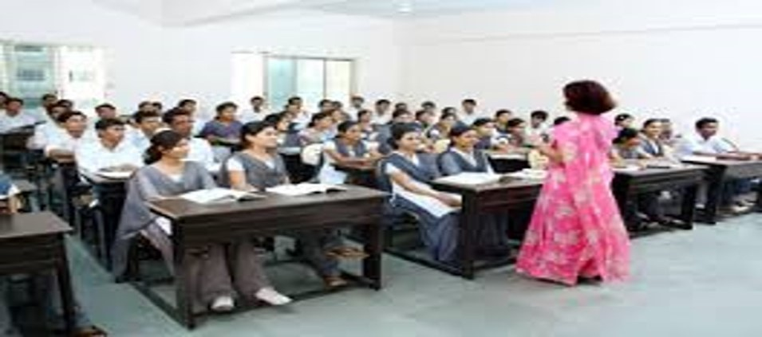
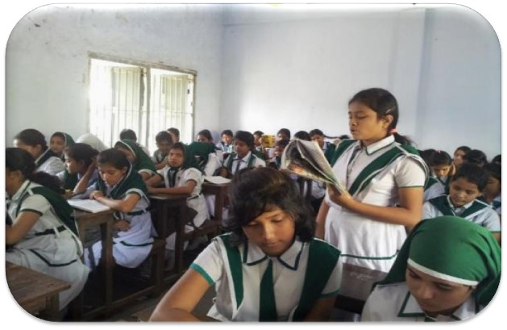
আদর্শ পাঠ
সরব পাঠ

Slide 9
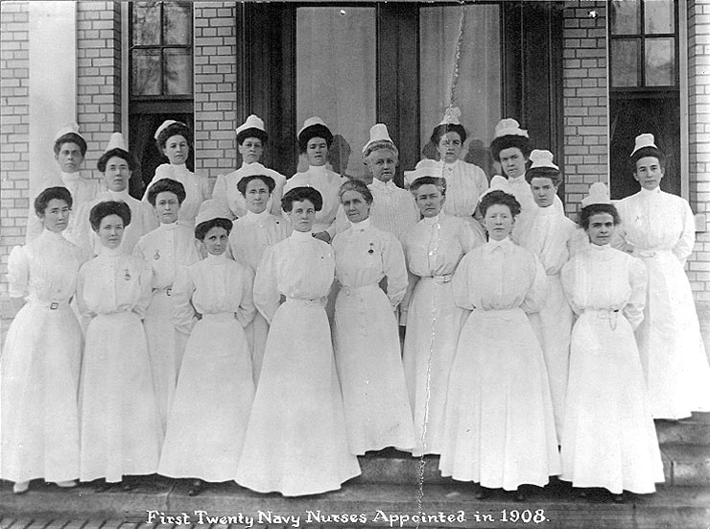
এসো আজকের পাঠের নতুন শব্দার্থসমূহ শিখে নিই
মহিলাদের বিশেষ ধরনের পোশাক
গাউন
মানুষের জন্য যার দরদ বা সমবেদনা আছে এমন
মানবদরদি

Slide 10
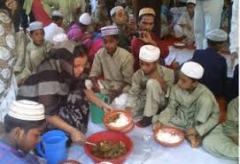
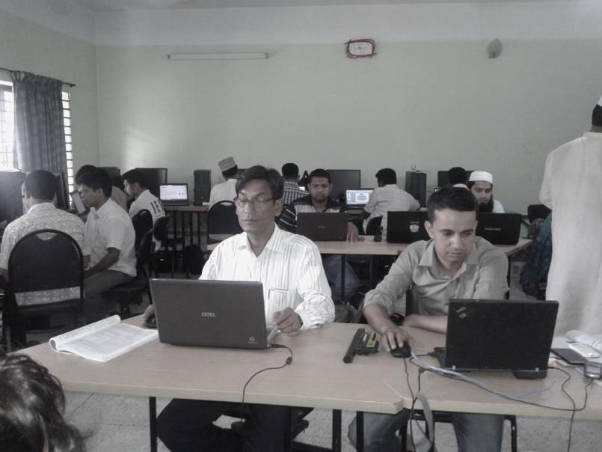
অনাথ
এতিম
প্রশিক্ষণ
হাতে -কলমে বিশেষ শিক্ষা

Slide 11
জোড়ায় কাজ
মানবদরদি, অনাথ, প্রশিক্ষণ-শব্দগুলোর অর্থসহ তিনটি করে বাক্য লিখ।

Slide 12
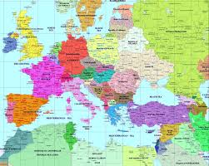
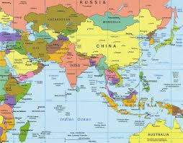
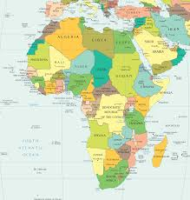
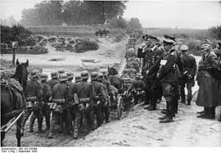
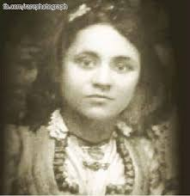
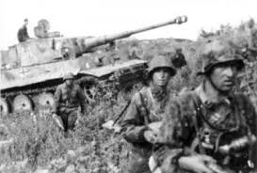
১৯১৪ থেকে ১৯১৮ সাল পর্যন্ত ইউরোপ, এশিয়া ও আফ্রিকা জুড়ে ভয়াবহ যুদ্ধ হয়েছিল। ১৯১৭ সালে বাবার মৃত্যু হয়। দুঃখ- দুর্দশার মধ্যে বেড়ে উঠা ছোট মাদার তেরেসার ভেতরে ইচ্ছা জাগে মানুষের সেবা করবেন,তাদের কষ্ট লাঘব করবেন।

Slide 13
অনাথ শিশুদের আশ্রয় দিতে তিনি প্রতিষ্ঠা করেন শিশুভবন।

Slide 14
গরিব মানুষের প্রতি তার ভালবাসা ছিল প্রবল।

Slide 15
১৯৭১ সালে মক্তিযুদ্ধকালে ১ কোটি লোক ভারতে আশ্রয় নেয়।সেখানে দর্গত মানুষের সেবার কাজ করেন।

Slide 16
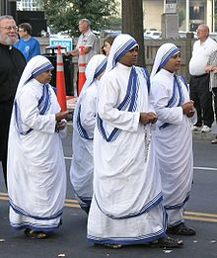
গাউন ছেড়ে পড়লেন শাড়ি—বাংগালী নারীর পোশাক।

Slide 17
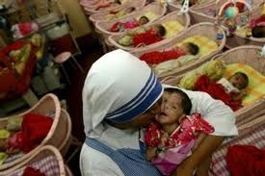
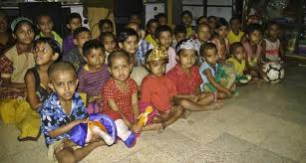
বস্তি থেকে তোলে এনে গড়ে তোলেন শিশু ভবন।

Slide 18
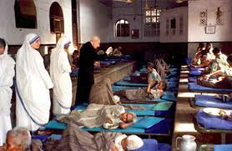
শারীরিক ও মানসিক প্রতিবন্ধীদের নিয়ে গড়ে তোলে নবজীবন আবাস ।

Slide 19
তিনি নিজের হাতে কুষ্ঠ্রো রোগীদের সেবা করতেন।

Slide 20
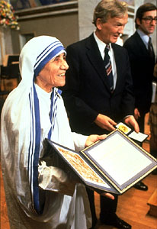
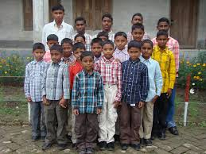
মাদার তেরেসা সেবা কাজের জন্য নোবেল পরস্কার পান। নোবেলের টাকা ক্ষুধার্তদের দান করেন।

Slide 21
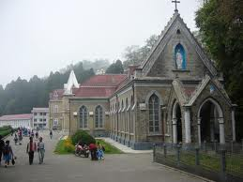
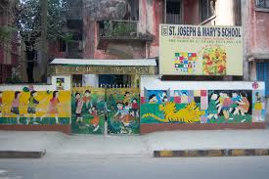
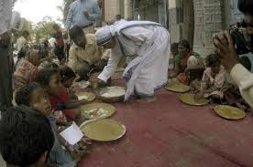
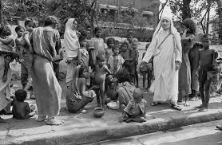
লরেটো সিস্টার্স
সেন্ট মেরি’জ স্কুল,কলকাতা
বস্তির দরিদ্র শিশুদের সেবা ও উৎসাহদান

Slide 22
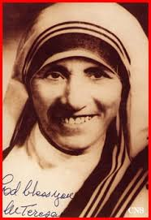
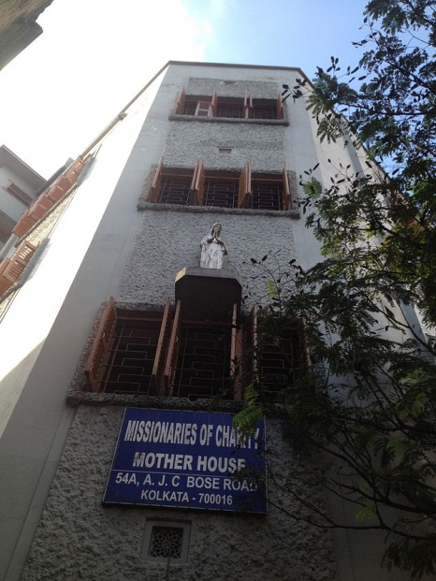
গরীবদের সেবা করার জন্য গাউন ছেড়ে বাঙালি নারীর মতো পরলেন শাড়ি।
মাদার তেরেসার সেবা কাজের পরিধি ক্রমাগত বেড়ে চলল এবং সঙ্গে যোগ দিলেন অনেক সন্ন্যাসিনী। তদের নিয়ে গড়ে তোলেন মানবসেবার সংঘ ‘মিশনারিজ অব চ্যারিটি’।

Slide 23
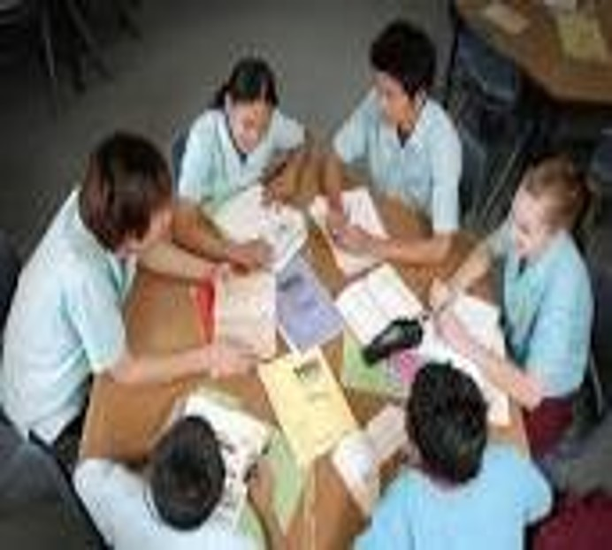
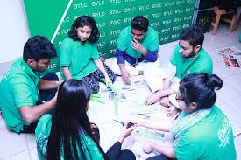
দলগত কাজ
কয়েকজন বন্ধু মিলে কিভাবে দুস্থদের সাহায্যে এগিয়ে আসবে তার একটি পরিকল্পনা কর।

Slide 24
মূল্যায়ন
বহুনির্বাচনী প্রশ্ন
১। সাংস্কৃতিক আন্দোলনের কর্মী হিসেবে সন্‌জিদা খাতুনের খ্যাতি কোন ক্ষেত্রে?
(ক) রবীন্দ্রসংগীত শিল্পী
খ) নজরুল সংগীত শিল্পী
(গ) প্রবন্ধকার
(ঘ) আবৃত্তিকার
২। আবাসন শব্দের অর্থ কী?
(ক) ভোজনালয়
(খ) দেবালয়
(গ) লোকালয়
(ঘ) বসবাসের ব্যবস্থা
Notes:
শিক্ষার্থীরা যে Option টি বেছে নিবে শিক্ষক সেই Option টিতে ক্লিক করবেন।শিক্ষক প্রয়োজনে মূল্যায়নের প্রশ্ন পরিবর্তন করে নিতে পারেন।

Slide 25
বহুনির্বাচনী প্রশ্ন
নিচের উদ্দিপকটি পড়ে সংশ্লিষ্ট প্রশ্নের উত্তর দেওয়ার চেষ্টা কর
নারী শিক্ষার অগ্রপথিক বেগম রোকেয়া । তিনি পিছিয়ে পড়া নারীদের শিক্ষার আলো দেখাতে অক্লান্ত পরিশ্রম করেছেন। তার এই সেবা নারী সমাজকে এগিয়ে নিতে গুরুত্বপূর্ণ ভূমিকা রেখেছে।
৩। উদ্দীপকের সাথে ‘মাদার তেরেসা’ রচনার সাদৃশ্যপূর্ণ দিক হলো-
(ক) পারিবারিক উন্নয়ন
(খ) মেধার বিকাশ
(গ) মানব সেবা
(ঘ) নিজের উন্নয়ন
Notes:
শিক্ষার্থীরা যে Option টি বেছে নিবে শিক্ষক সেই Option টিতে ক্লিক করবেন।শিক্ষক প্রয়োজনে মূল্যায়নের প্রশ্ন পরিবর্তন করে নিতে পারেন।

Slide 26
বহুনির্বাচনী প্রশ্ন
৪। উদ্দীপকের সাথে সাদৃশ্যপূর্ণ দিকটি হলো-
i. জীবে সেবা
ii. নারীর উন্নয়ন
iii. মানবতার উন্নয়ন
নিচের কোনটি সঠিক?
(ক) iও ii
(খ) ii ও iii.
(গ) i ও iii
(ঘ) i, ii ও iii.
Notes:
শিক্ষার্থীরা যে Option টি বেছে নিবে শিক্ষক সেই Option টিতে ক্লিক করবেন।শিক্ষক প্রয়োজনে মূল্যায়নের প্রশ্ন পরিবর্তন করে নিতে পারেন।

Slide 27
বাড়ির কাজ
মাদার তেরেসার শৈশবের মানবসেবার চেতনা তোমাকে কীভাবে অনুপ্রাণিত করেছে তা সর্বোচ্চ ১০টি বাক্যে লিখে আনবে।
Notes:
এখানে শিক্ষক সেবামূলক যেকোন কাজ দিয়ে বাড়ির কাজ দিতে পারেন।

Slide 28
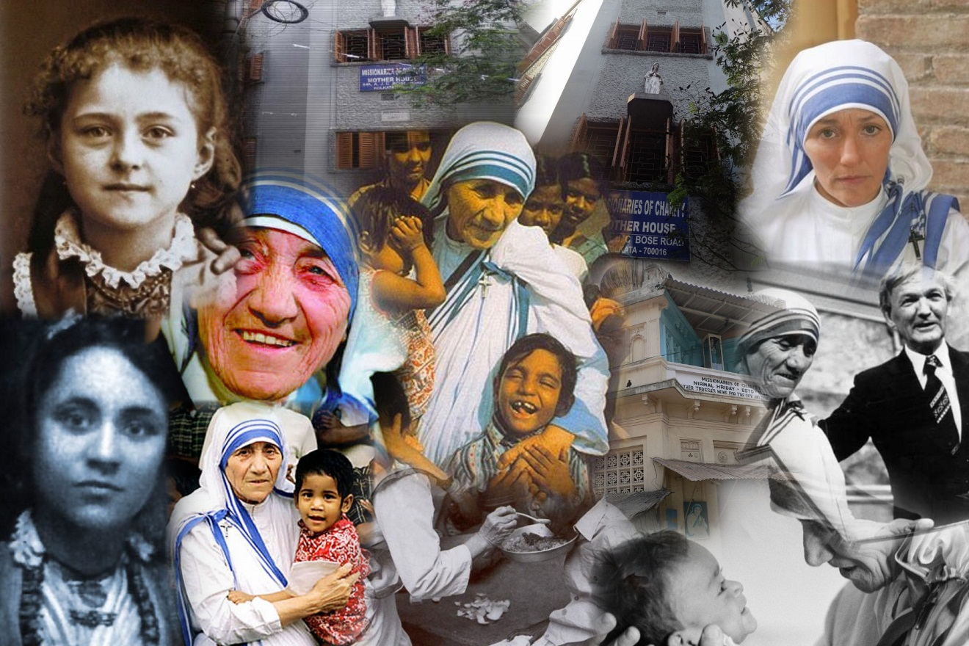
সবাইকে ধন্যবাদ
Notes:
স্লাইডটি পাঠসংশ্লিষ্ট করা হয়েছে। ছবি নিয়ে শিক্ষার্থী প্রশ্ন করলে উত্তর দিতে হবে, না করলে এই স্লাইড নিয়ে আলোচনা নিষ্প্রয়োজন।

